Slide 1
Automatisierung täglicher Tasks im MS System Center 2012 CM mit Hilfe des SCOrch und SM
David O‘Brien

Slide 2
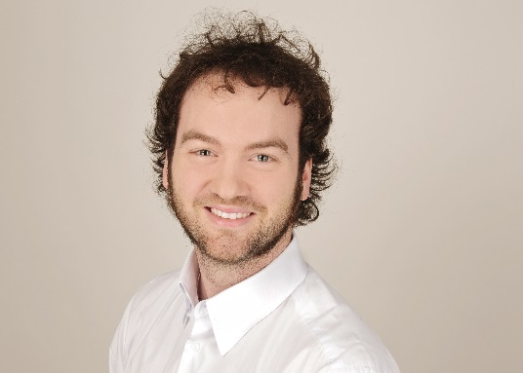
Wer ist David O‘Brien?
28, verheiratet, Köln
Blog: www.david-obrien.net
Twitter: @david_obrien
Schwerpunkte
Microsoft System Center
ConfigMgr – SCOrch
Citrix XenApp / XenDesktop
MCITP – MCSE – CCIA

Slide 3
Überblick System Center 2012
Nur EIN Produkt-> System Center 2012
Neun Komponenten
SCVMM
SCAC
SCSM
SCOrch
SCOM
SCUP
ConfigMgr / CM12
SCEP
SCDPM
Notes:
Who can tell me all components of System Center 2012?
Who uses more than 1? 2? 3?

Slide 4
Wie funktioniert Automatisierung im ConfigMgr?
Bis CM12 SP1 nur via WMI oder COM Objekte
Seit SP1 endlich auch Powershell cmdlets
471 cmdlets
X86
Seit CU1 auch cmdlets, mit denen etwas getan werden kann (Do-, Set-…)
511 cmdlets
Ausblick:
R2 release am 18.10.2013
532 Powershell cmdlets
Jetzt auch x64
Downside:
Kein vernünftiges error handling
Einiges langsamer als WMI, je nach Kommando
Notes:
No Powershell module before SP1
Most scripts around were VBS or C# doing WMI
Most cmdlets SP1 were the „Get“-Type
Nice for querying the status of services, devices or the existance of objects
Not so many Add-,New-, Set cmdlets
Some buggy cmdlets
No error handling
Cmdlets will always exit without error, which makes kind of sense, if you‘re looking for something and it didn‘t find it, it still ran successful, just couldn‘t find anything
DEMO:
New-CMDeviceCollection
With schedule
With direct membership
With include rule
Show Create-Collection script to compare PS against WMI
Add-CMDistributionPoint
Easy cmdlet to deploy new distribution points throughout your environment
Show New-DistributionPoint script
Much longer, harder to troubleshoot, not nice to look at, more fine-tuning possible

Slide 5
Wie lässt sich diese Automatisierung automatisieren?
Orchestrator
Automatisierung technischer Workflows
Einfache workflows via drag & drop
Komplexere Tasks können mit Scripts ergänzt werden
Diese können wiederum in Activities gewandelt werden
Integration packs für System Center Komponenten von MS
More for example available on codeplex
Notes:
Show common tasks in Orch
Demo:
What are runbooks?
What are integration packs?
What are activities?
Example ConfigMgr
Missing activity & cmdlet „Add new device to database“
Show Runbook „Add new Device“ and run it from Web Console
Keep runbooks simple
If you have recurring tasks that you need in a lot of runbooks, either build your own activity or create a runbook for it and call that one from other runbooks
If time left:
Show Prestaging (PreStage Applications)
Add new site system (DP)

Slide 6
Wie bieten wir diese Automatisierung Usern an?
Service Manager
Integration von Orchestrator runbooks in SCSM Service Requests
Technische Workflows in organisatorische Workflows integrieren
Review activities
Integration täglicher ConfigMgr Tasks ohne Zugriff auf die Admin Konsole
Self Service Portal
Basiert auf SharePoint 2010 und Silverlight
User oder Anwender können selbstständig Service Requests erstellen
Notes:
What does SCSM do?
ITIL stuff (I trick, I lie ☺ )
Change, Release, Incident, Problem Management
SCOrch Runbooks integrate into SCSM SRs
Let people review technical workflows
Let users / admins access/trigger workflows or scripts without even having permissions to do so on the systems (Self Service)
Demo:
How to connect SCSM to ORCH and CM12
Show connectors
What do they do? what don‘t they do?
Show the SR_Template
Show review activity
Show SMPortal
Fire off SR
Monitor components

Slide 7
Danke für die Aufmerksamkeit!
www.david-obrien.net
@david_obrien

